Slide 1
更多滑动菜单
UITableViewRowAction
tableView(_:editActionsForRow indexPath:)
一旦实现，系统便不提供删除按钮了

Slide 2
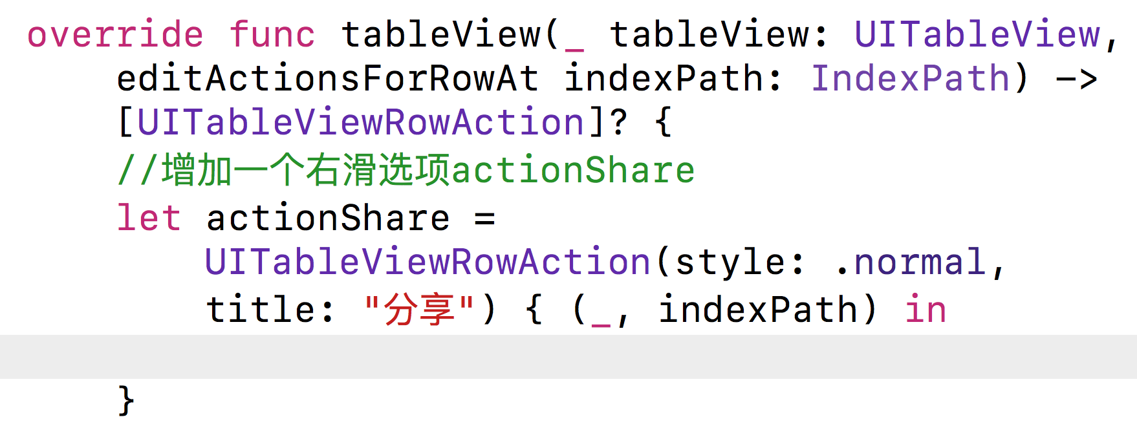
增加分享子菜单
闭包里面写点击“分享”执行的动作

Slide 3
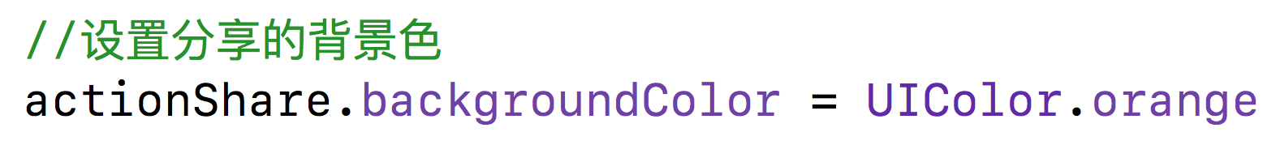
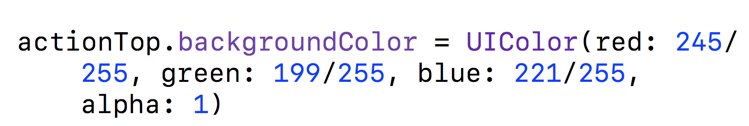
菜单项颜色配置

Slide 4
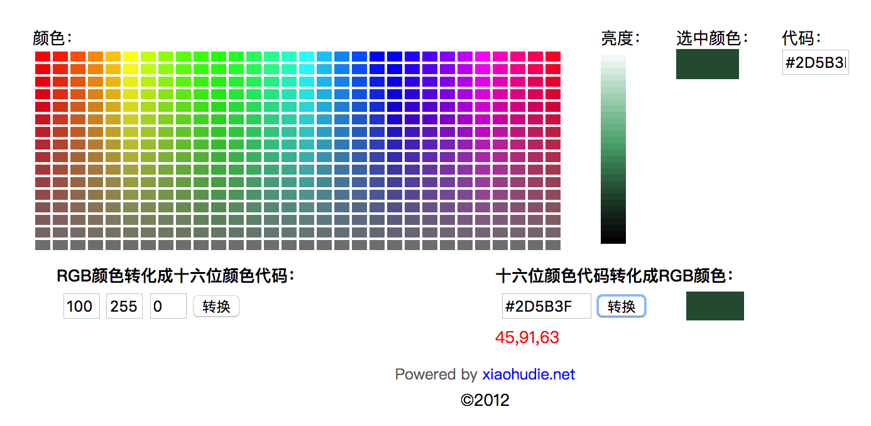
菜单项颜色配置
在线取色器 http://xiaohudie.net/RGB.html

Slide 5
导航
导航：APP中常见的UI组件，提供一个往详情页/下级页等的路径，从而把一组视图有机连接起来。
导航方式：把一个视图叠在另一个之上，加上返回按钮，这种层次结构叫 导航栈（Stack）

Slide 6
场景和转场
可以在Storyboard中添加多个控制器并相连，规定相互如何过渡，无需写任何代码。
场景：通常指屏幕上的内容，比如一个视图控制器
转场：描述在2个场景之间的过渡
Push（压入）和Model（模态）是2个常见的过渡类型

Slide 7
创建导航控制器
目标：给Areas控制器嵌入一个导航控制器，点后浏览下一页显示区域详情。

Slide 8
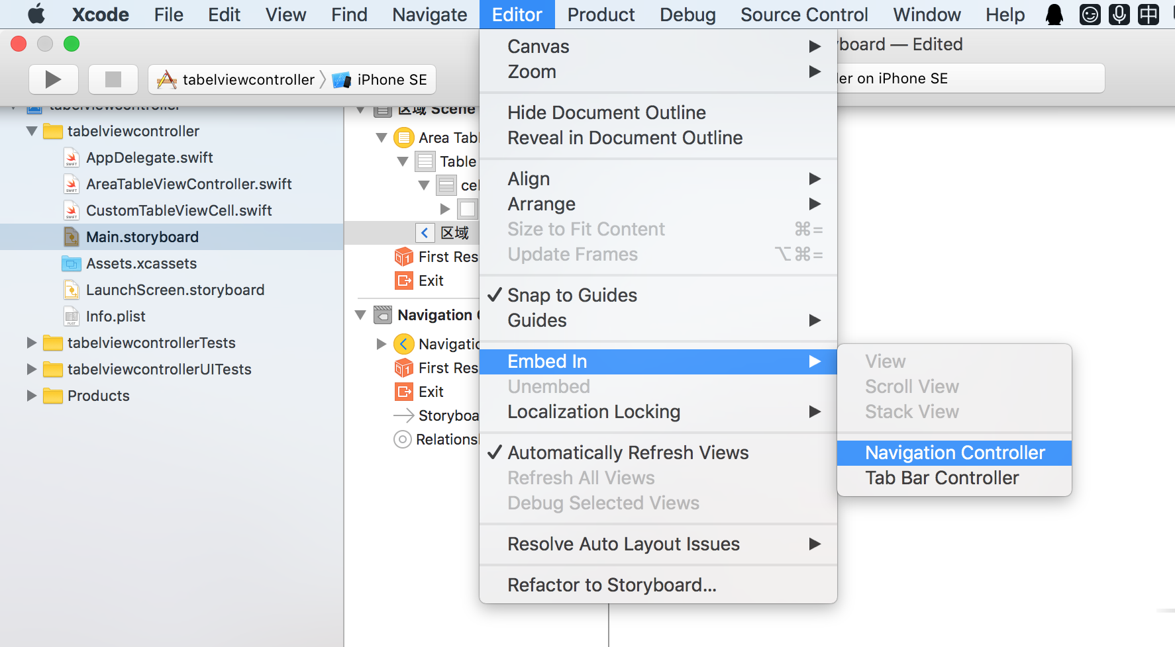
选中Main.storyboard上的黄色控制器
Editor->Embed In->Navigation Controller

Slide 9
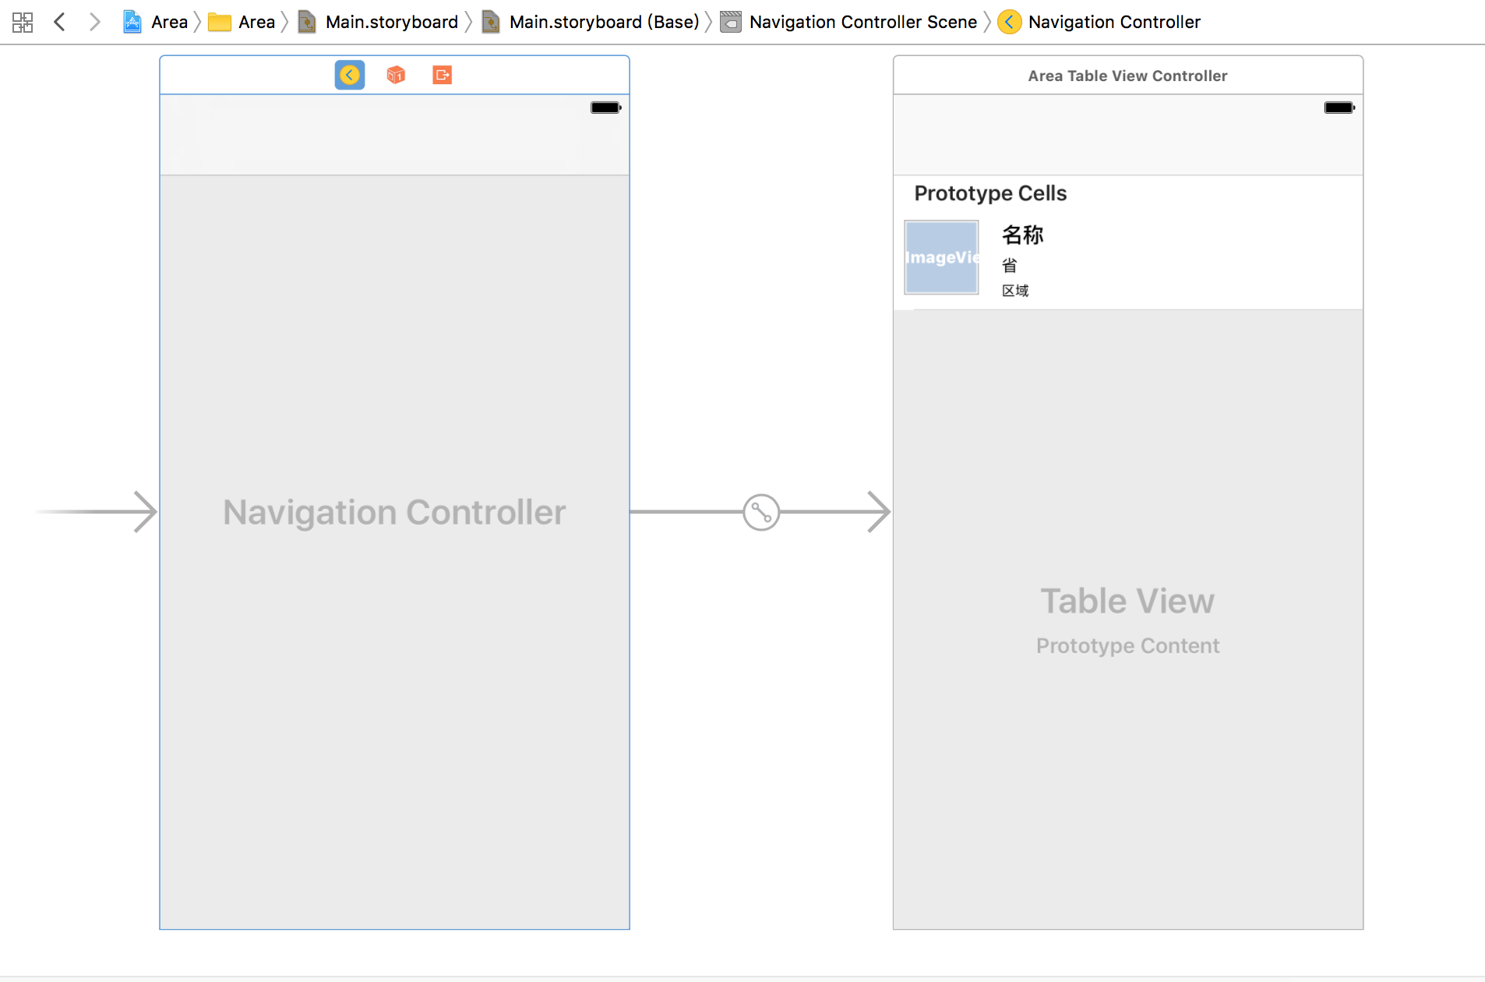

Slide 10
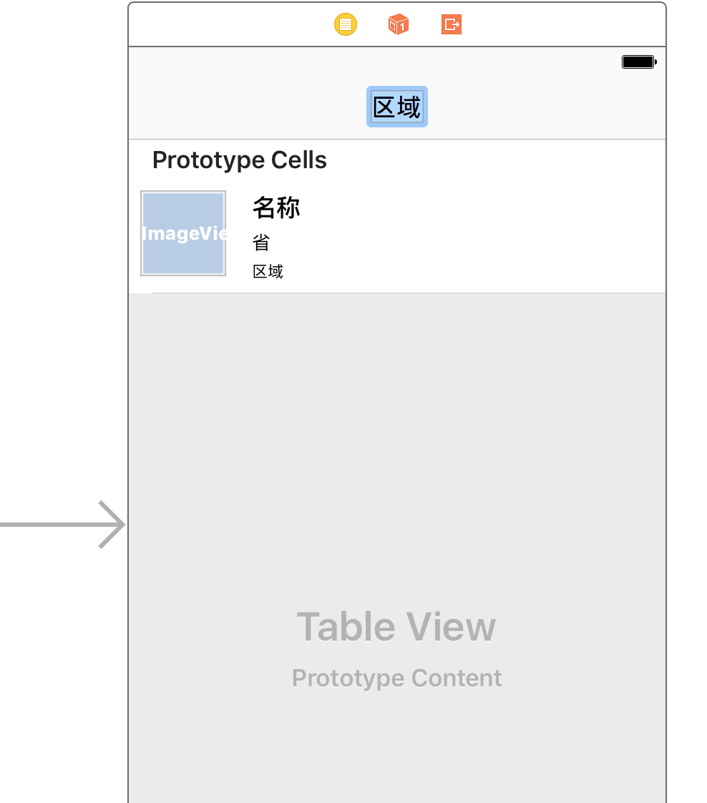
设置导航标题
双击控制器上面的导航条，或者打开属性栏，填入title，然后运行！

Slide 11
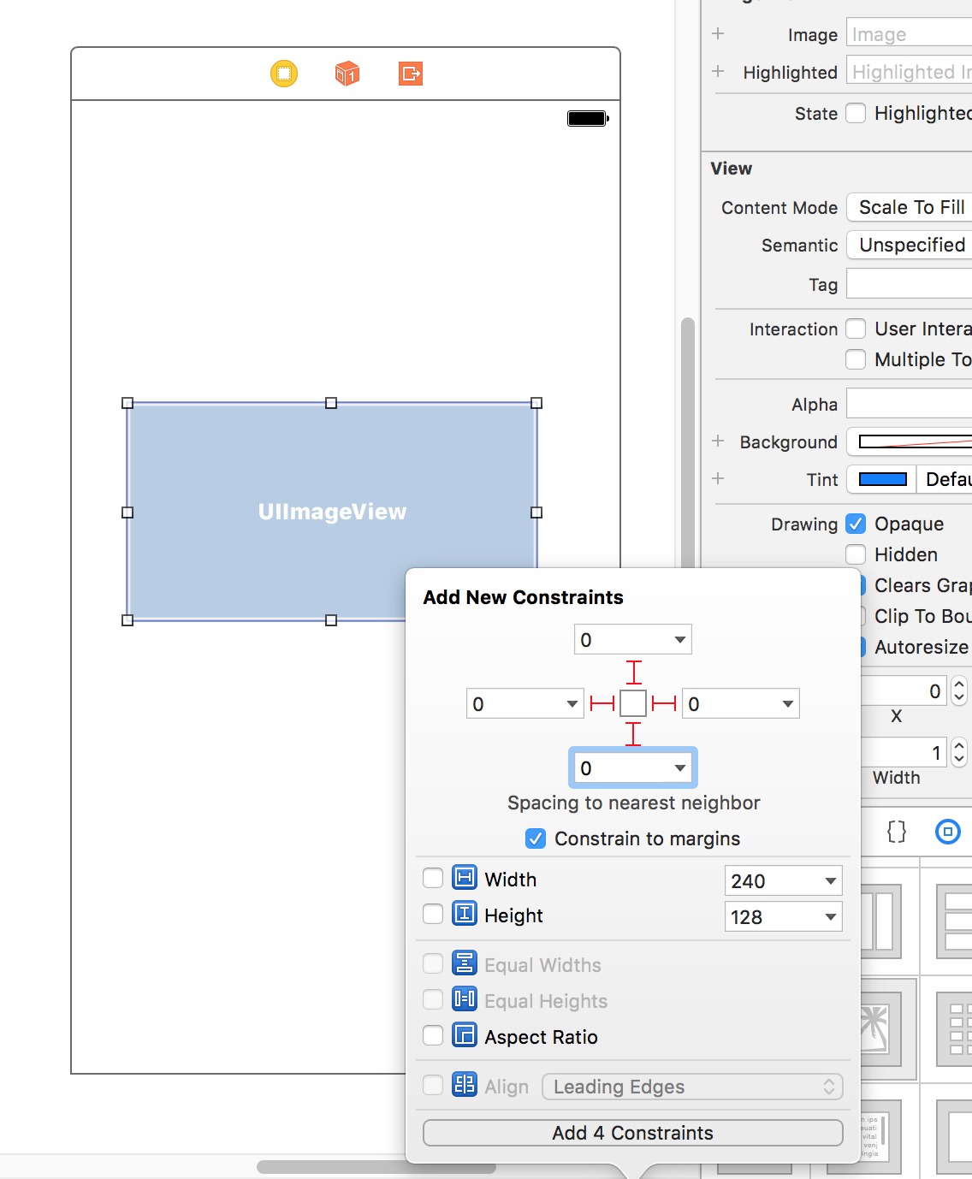
添加一个场景
从组件库拖一个ViewController视图控制器，我们可以只放一个UIImageView，添加充满视图的约束，填充模式为Aspect Fill。

Slide 12
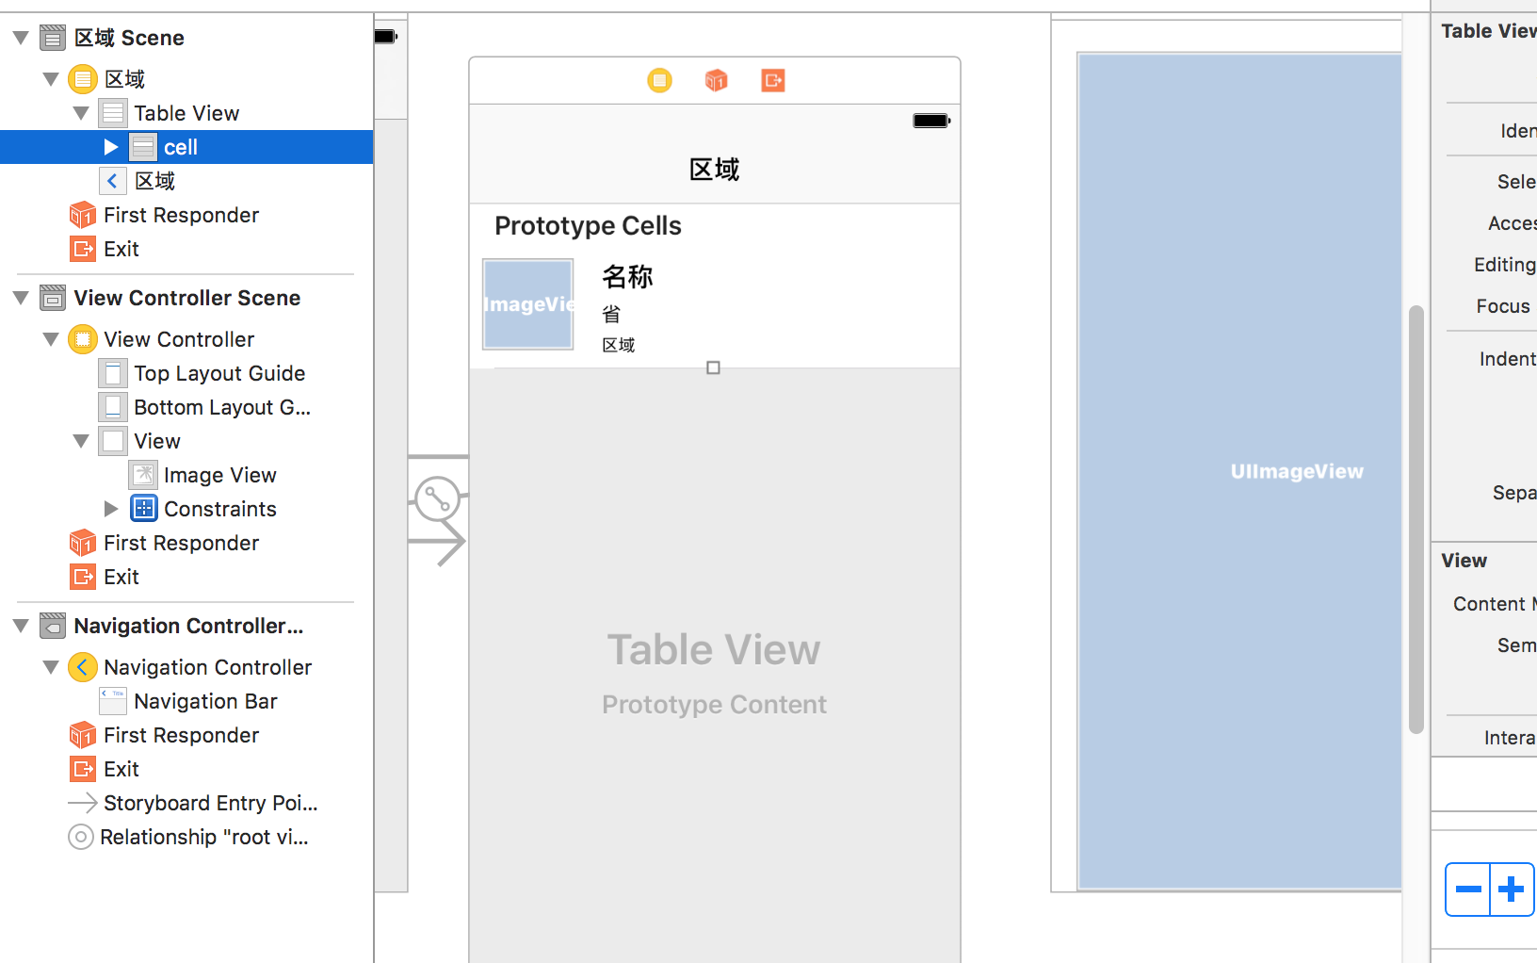
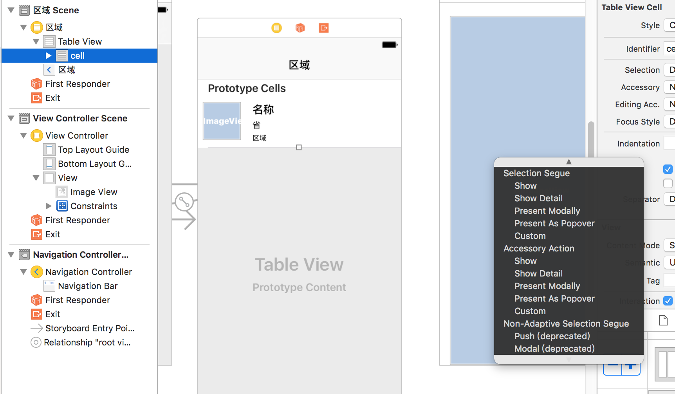
连接视图
通过转场（Segue）把视图连在一起。在电影转场中，转场的过渡，需要无缝、顺滑，显得自然。
点击列表控制器的单元格会过渡到详情场景。在视图大纲中选中Cell，按住Control拖到详情视图，选择show。

Slide 13
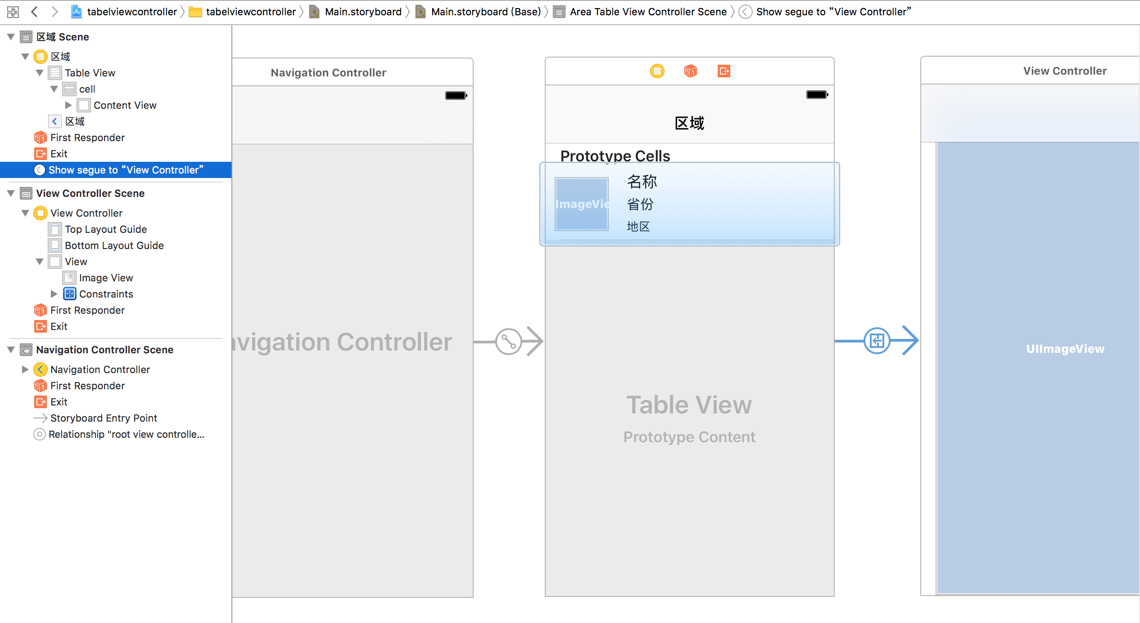
转场定以后，可以通过大纲视图的Show segue看出转场关系

Slide 14
转场类型
show：选择show，目的地视图会被压入导航栈顶部。导航条会提供一个后退按钮，用以返回源视图。这是最常用的方式。
showDetail： 与show相似，但会替换源视图，没有导航条和后退按钮。
present modally：模态显示内容。目的地视图会从底向上弹出，通常用于显示跟页面连贯性不强的视图，比如，用户注册（无论在哪个页面，都可能会调用此功能）
present as popover：ipad中常用，模态显示一个带箭头指向圆角矩形弹窗，类似一个弹出菜单。

Slide 15
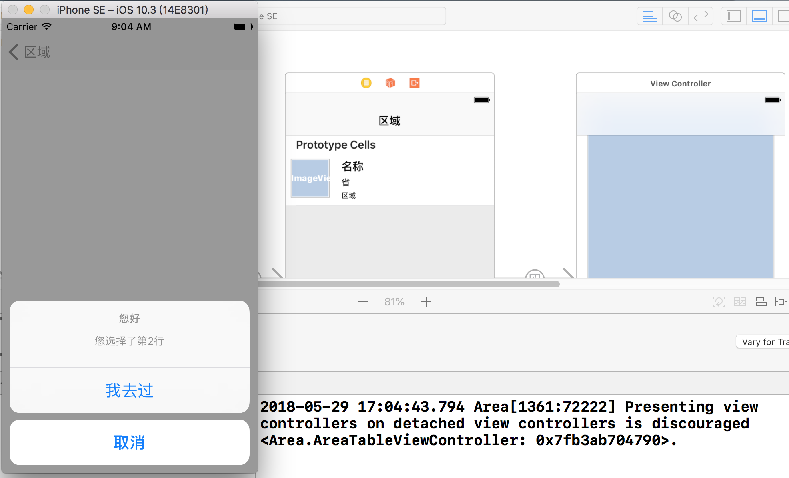
运行
进入详情页的同时弹出菜单
不鼓励在已分离的试图控制器中再展示其他视图控制器
把选择单元格的处理方法注释掉

Slide 16
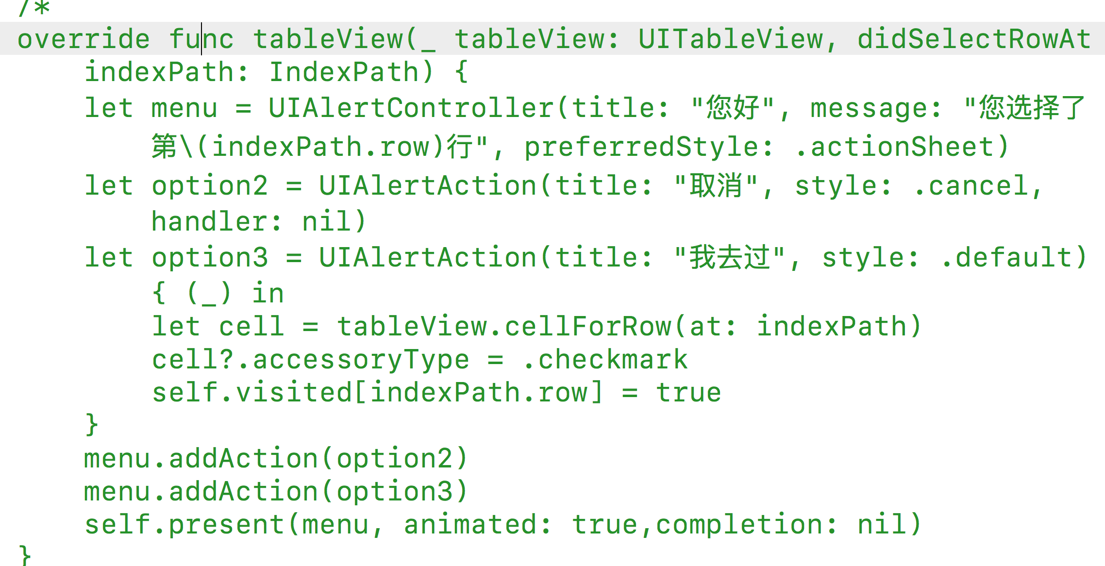
把这个方法注释掉

Slide 17
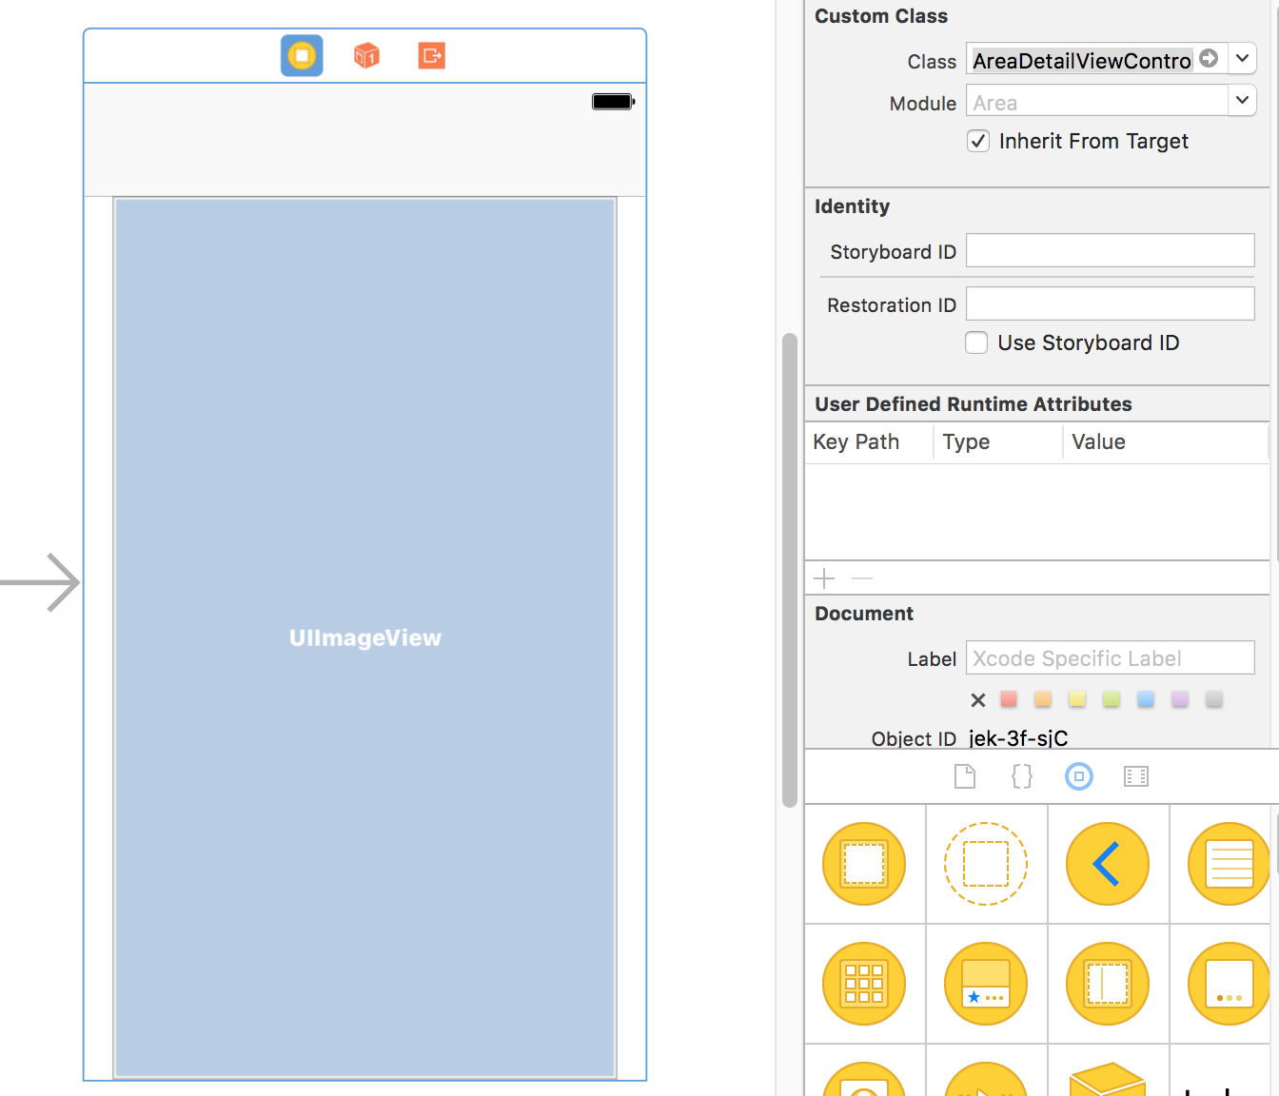
场景间如何传递数据
定制详情页：详情页默认是系统的UIViewController，只提供基本功能。
New File-> Cocoa Touch Class->AreaDetailViewController，继承自UIViewController，标识分栏中进行关联。

Slide 18
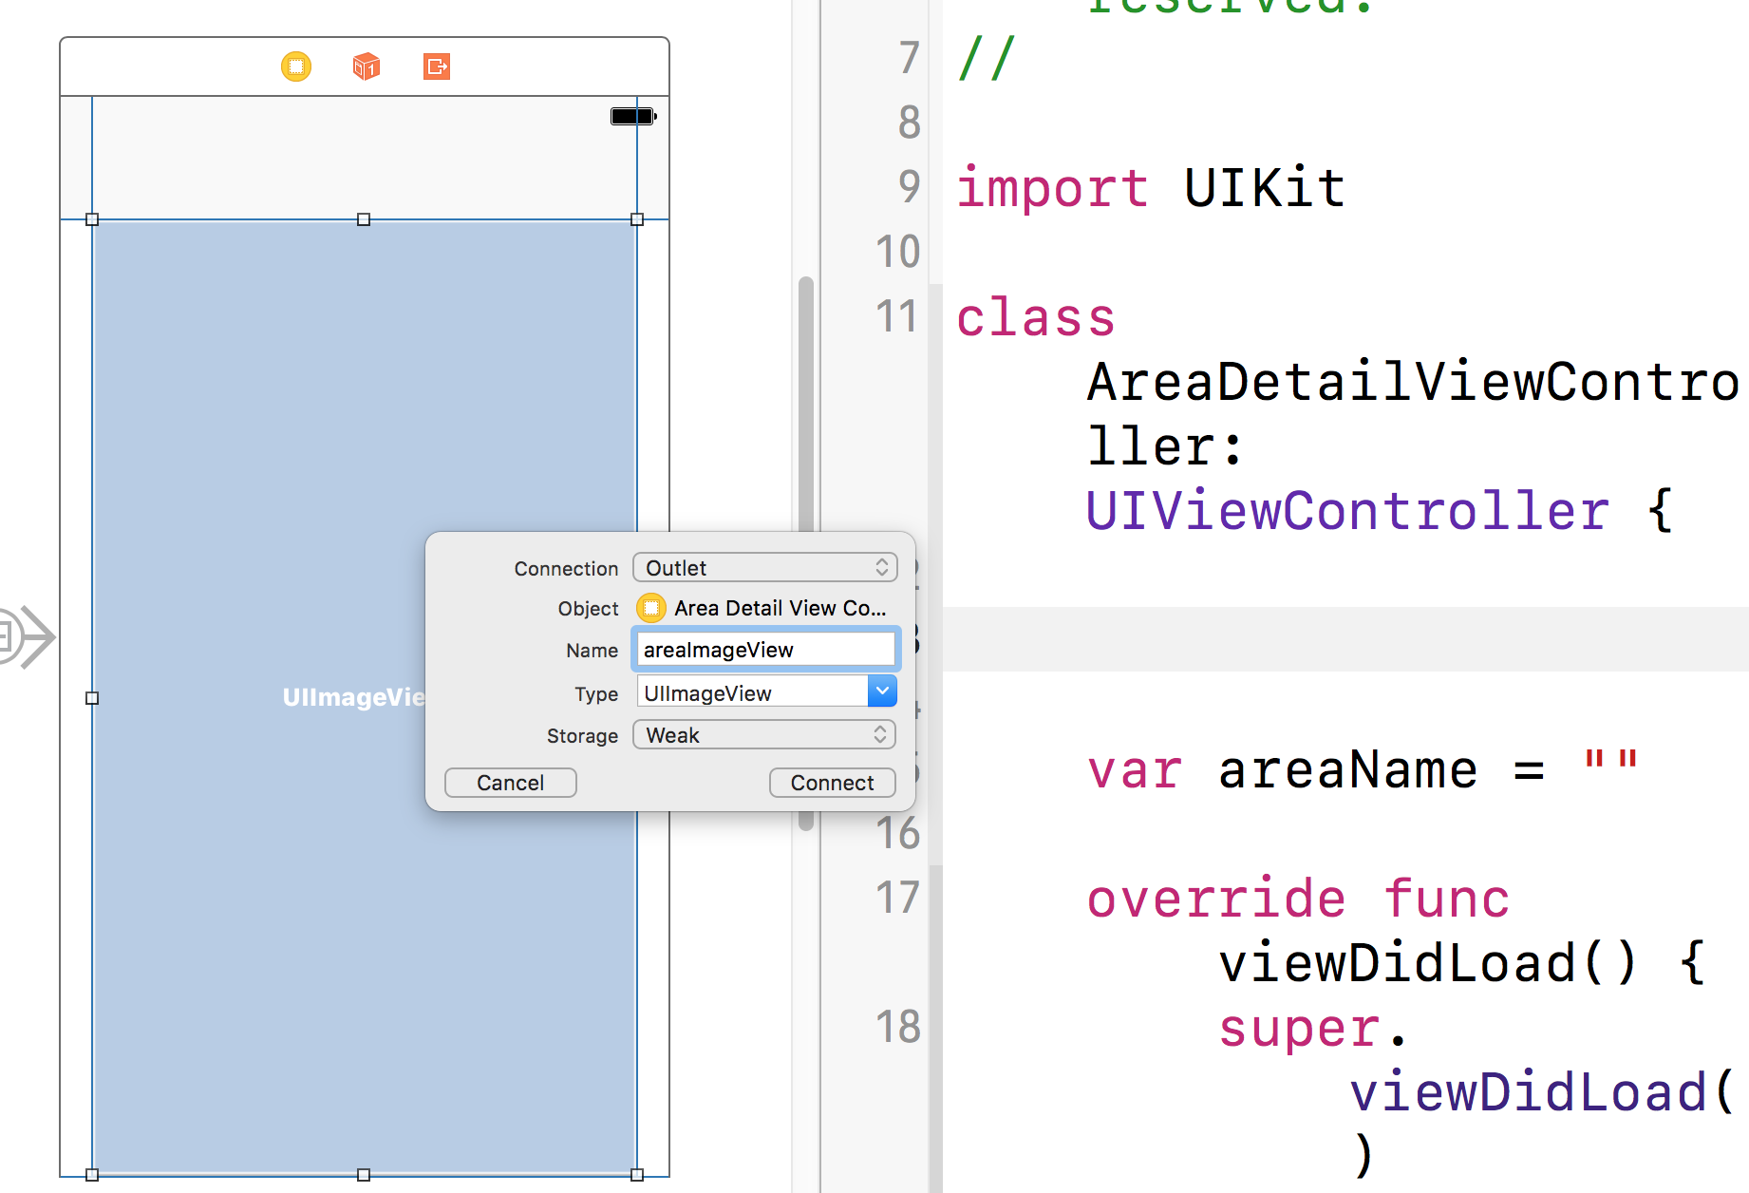
为定制类添加变量
创建一个areaName变量
用户点击后，需要有一种方法传递图像名，这个变量用作数据传递var areaName = “”
图像控件与视图关联
用于引用详情页的图像控件，名称为areaImageView

Slide 19
使用转场来传值
转场在Model层的作用
转场不仅实现可视化的过渡效果，还可控制其中的消息传递
在过渡之前，源控制器会得到通知，触发prepare(for segue,…)方法，可在此方法中传递相关数据给目标控制器
在AreaTableViewController中找到prepare方法，转场之前想做的事情都在该方法中实现。

Slide 20
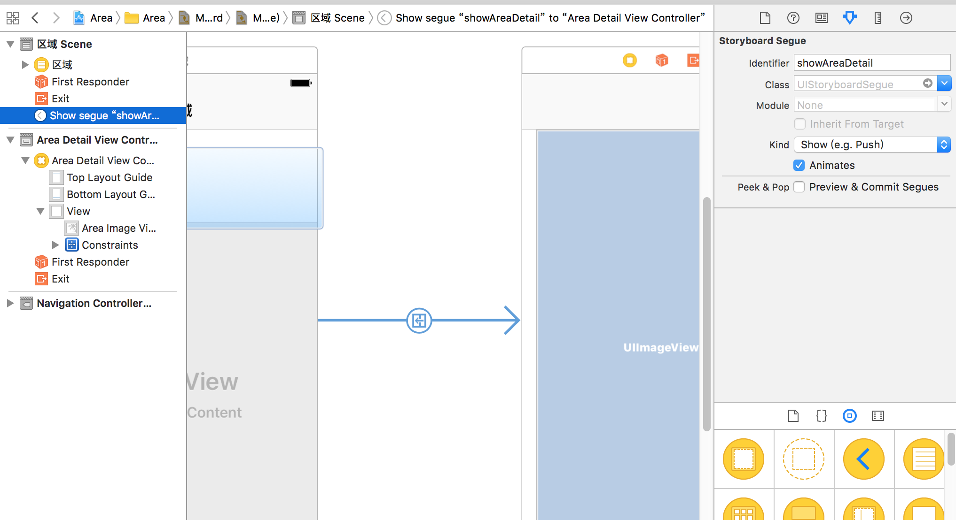
标识转场
一个转场可能会被多个源触发，为了方便识别，最好给转场加上一个标识符（identifier）
方法：选中转场，属性栏identity: showAreaDetail

Slide 21
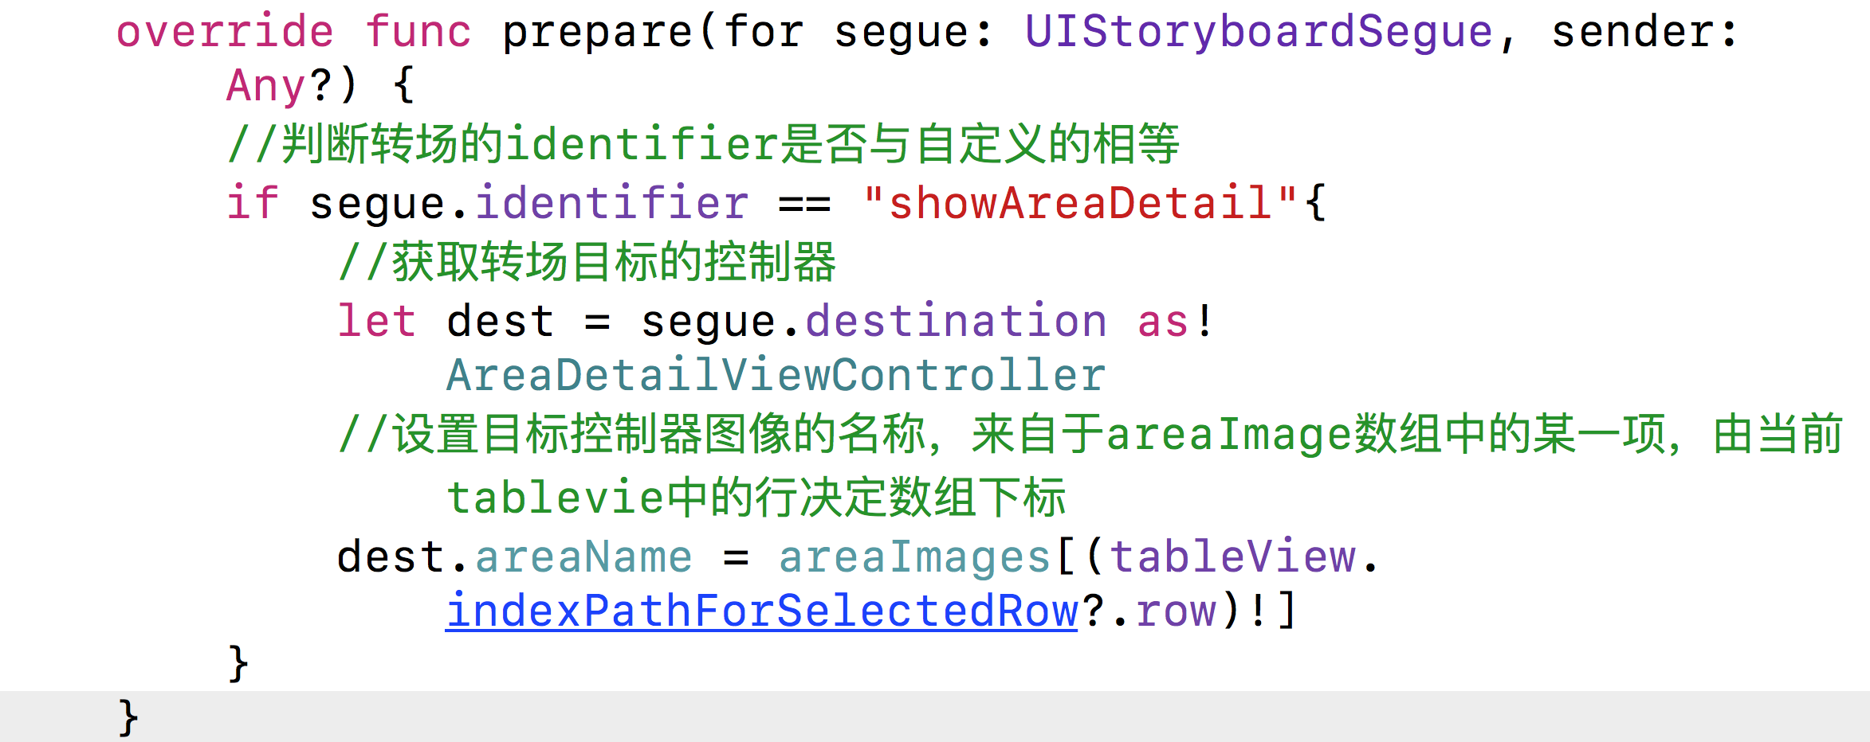
定制prepare(for segue)方法
1、确认是由指定的segue触发
2、获取转场的目标控制器，并转换成具体的类
3、设置目标控制器的属性

Slide 22
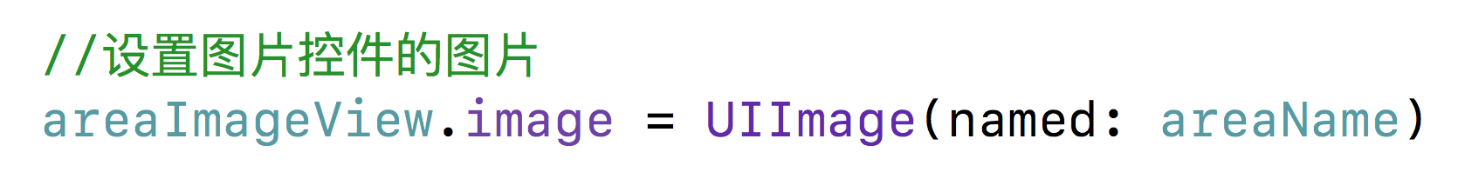
运行
最后一步
详情页视图全部载入完毕时，设置图片

Slide 23
作业
加上区域、省及地区，并做合适布局

Slide 24
面向对象编程的升级
类-Class在其他语言中是主流地位，但在Swift中不是
除了系统框架已经很成熟的各种类以外，Swift推荐使用：
结构体 – struct
能实现类绝大部分功能的同时，可以更模块化，默认实现初始化方法以及无需内存管理

